Slide 1




Töötuba “Targalt internetis”
Kerli Valner ja Malle Hallimäe
Projekt Targalt internetis, Lastekaitse Liit
Õismäe Gümnaasium
09.04.2026

Slide 2

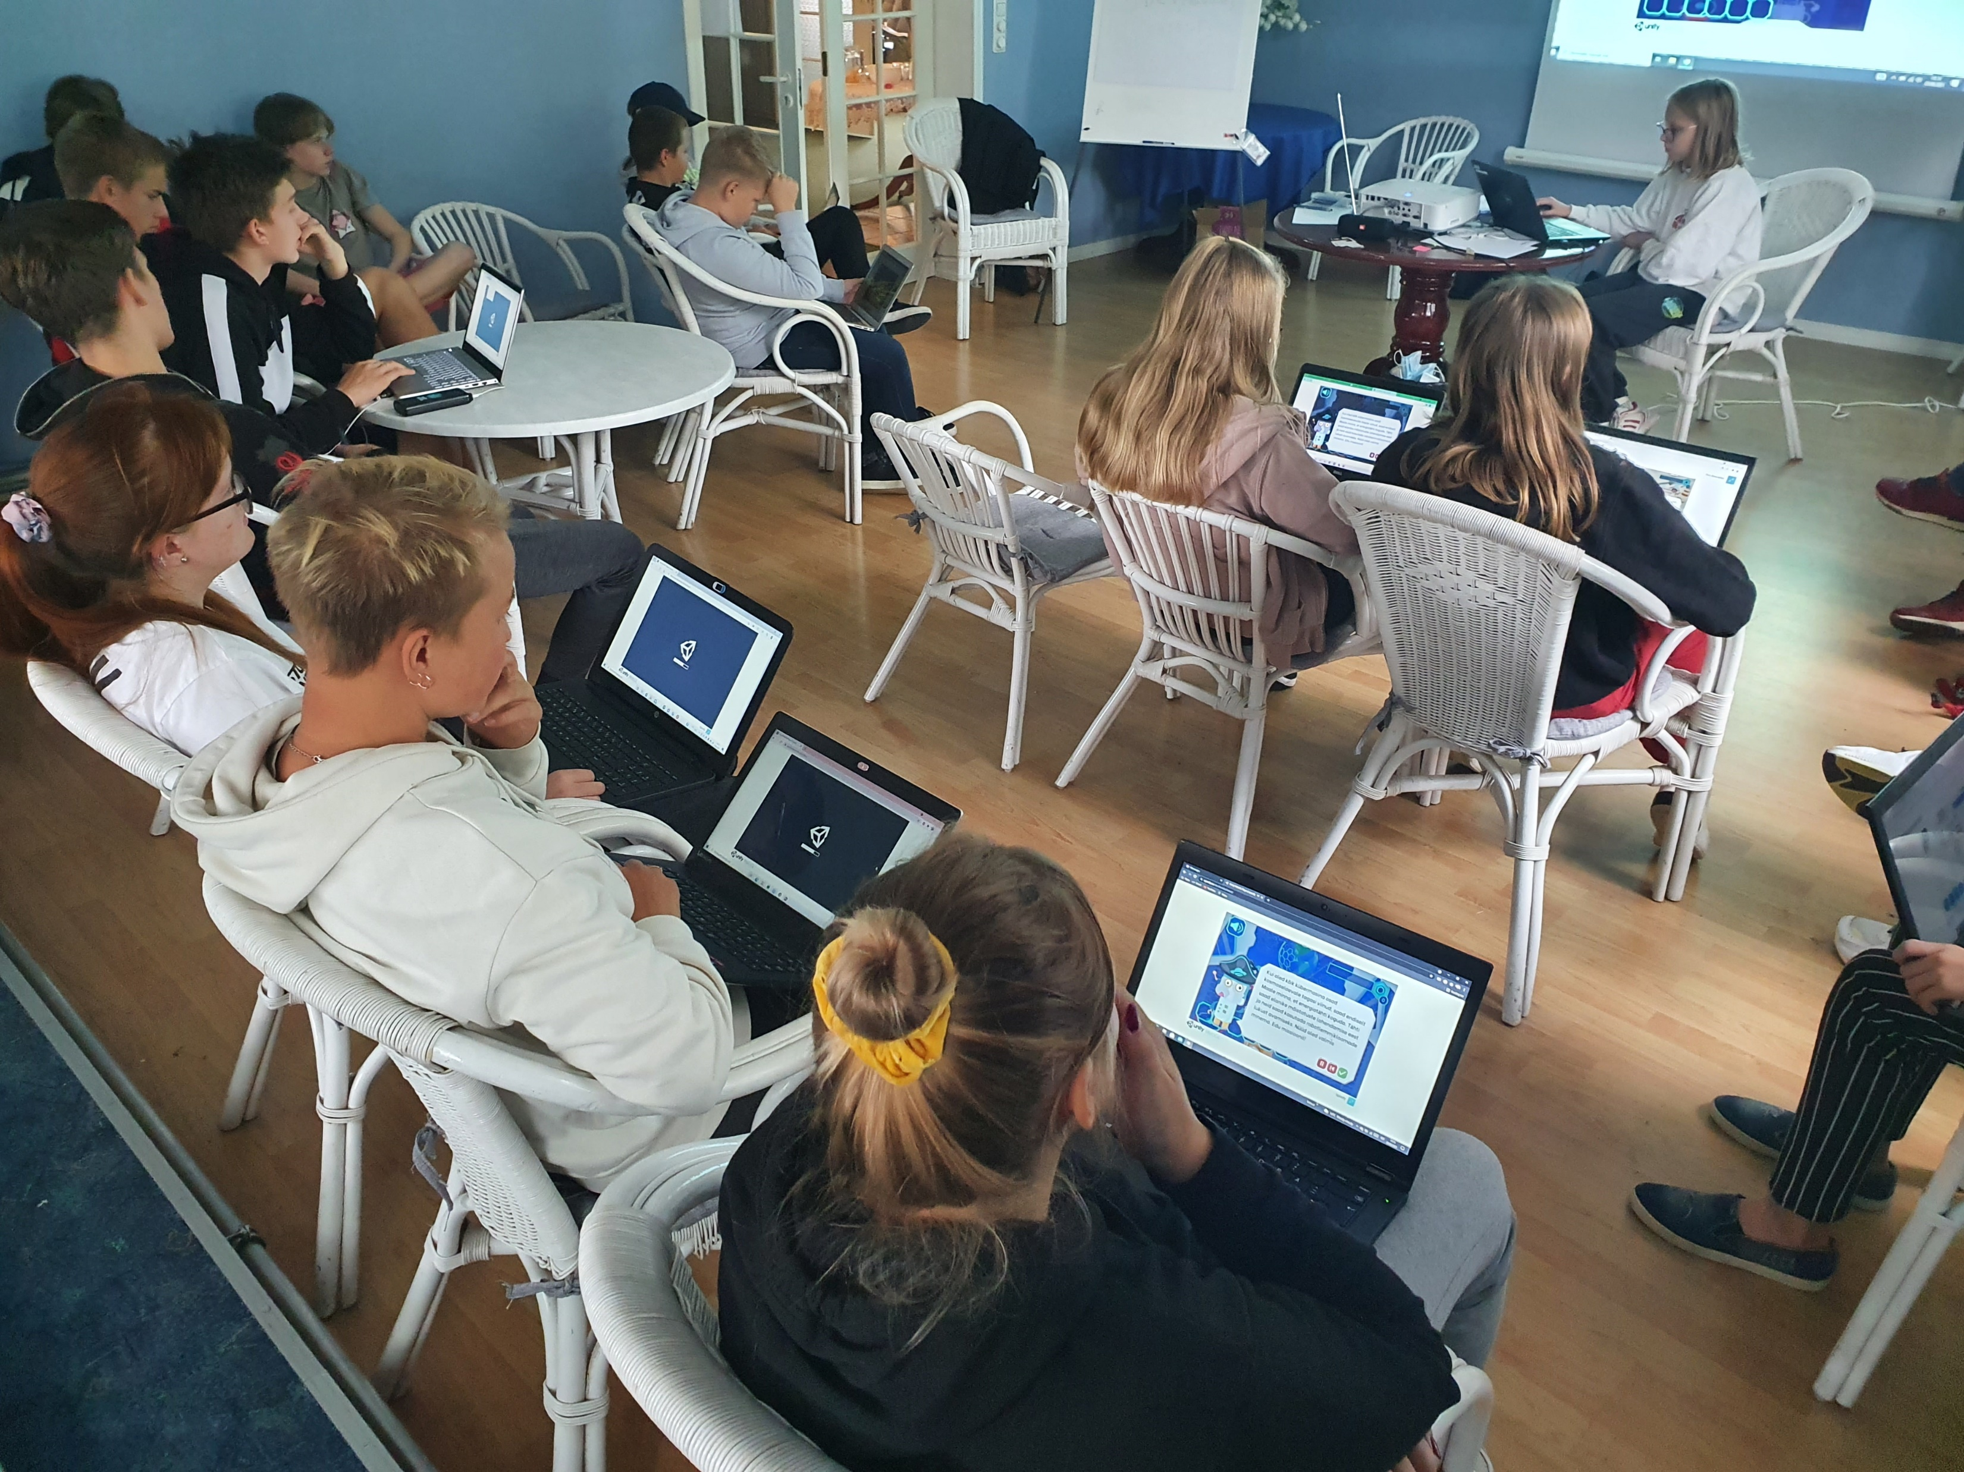
Targalt internetis
Eesmärk: laste, lapsevanemate ja õpetajate targem ja turvalisem interneti ja nutiseadmete kasutamine.
Koostöö: Lastekaitse Liit, Haridus- ja Noorteamet, Tallinna Tehnikaülikool ja Sotsiaalkindlustusamet
Töötoad, koolitused, seminarid
Teavitusmaterjalid (videod, testid, mängud jne)
www.targaltinternetis.ee

Slide 3

Kui palju on maailmas inimesi? A 6,2 miljardit B 7,2 miljardit C 8,2 miljardit
Allikas: https://www.worldometers.info/world-population/

Slide 4

Kui palju inimesi maailmas kasutab internetti? A 3,5 miljardit B 5,5 miljardit C 7,5 miljardit
Allikas: https://www.statista.com/statistics/617136/digital-population-worldwide/

Slide 5
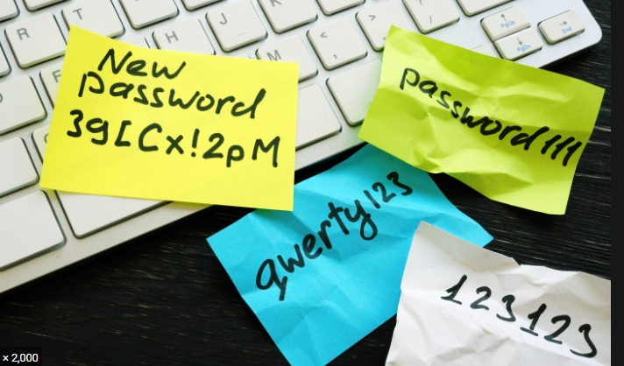
Mis on kõige populaarsem parool? A 123456 B qwerty C password
Allikas: https://nordpass.com/most-common-passwords-list/
Notes:
Selliste paroolide häkkimiseks kulub 1 sekund.
Siin näete paroolide hoidmise võimalusi – kas tuleb tuttav ette? Kas oled näinud seda näiteks vanematel või vanavanematel?

Slide 6
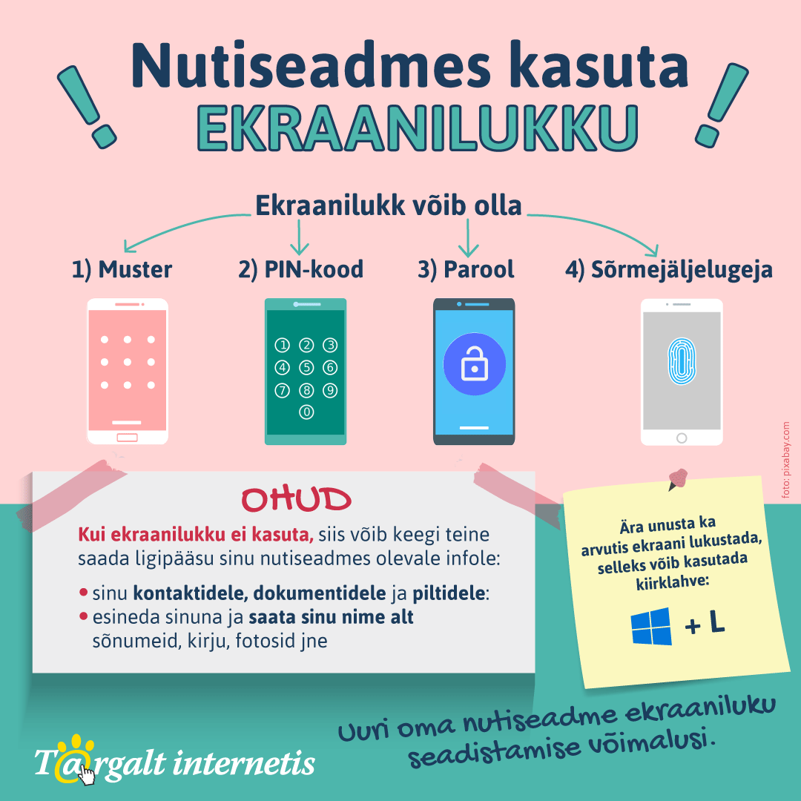

Slide 7
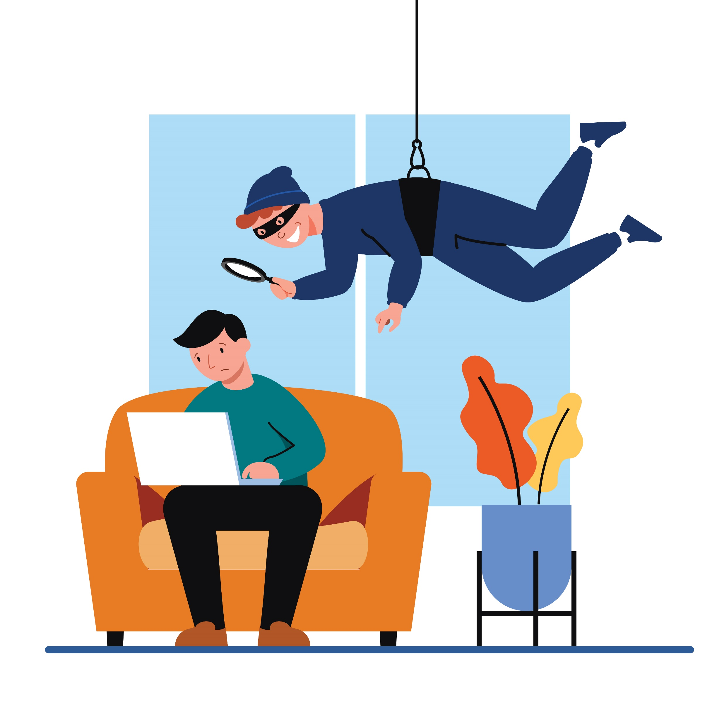
Milline on hea parool? A 12345678 B Siim23 C siimkask@
D Password1
E K99l1m@j@

Slide 8
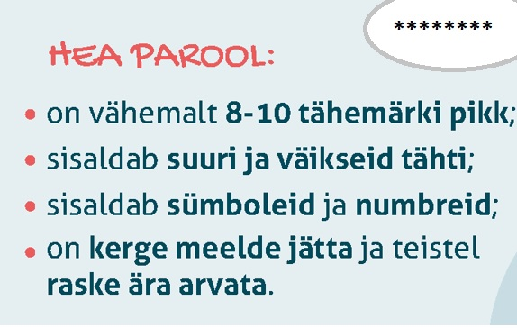


Slide 9

Kui kaua nutiseadet kasutad?
A alla 1 tunni päevas
B 1-2 tundi päevas
C 3-4 tundi päevas
D 5-6 tundi päevas
E 7-8 tundi päevas
F 9-10 tundi päevas
G 11 tundi ja rohkem
Notes:
Millele teie nutiaeg kulub?

Slide 10
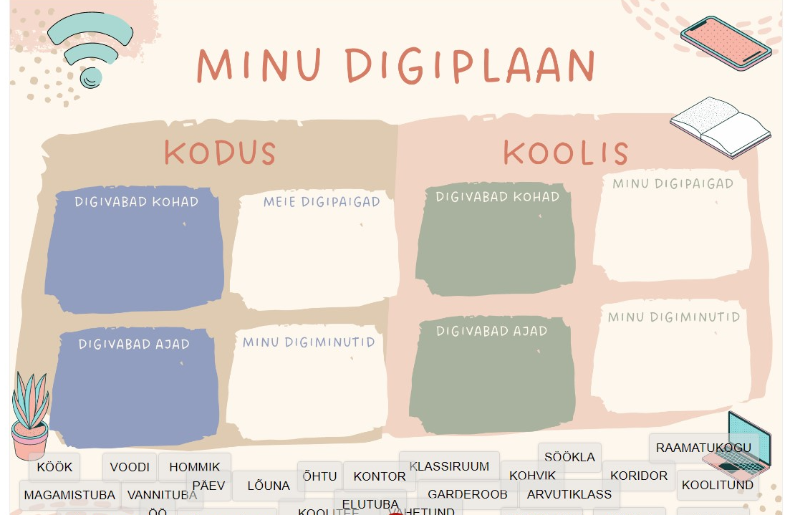
Oluline on ennast mitmekülgselt arendada ja oma tervise eest hoolitseda.
Millal digivahendeid kasutad ning millal on digivaba aeg?

Slide 11
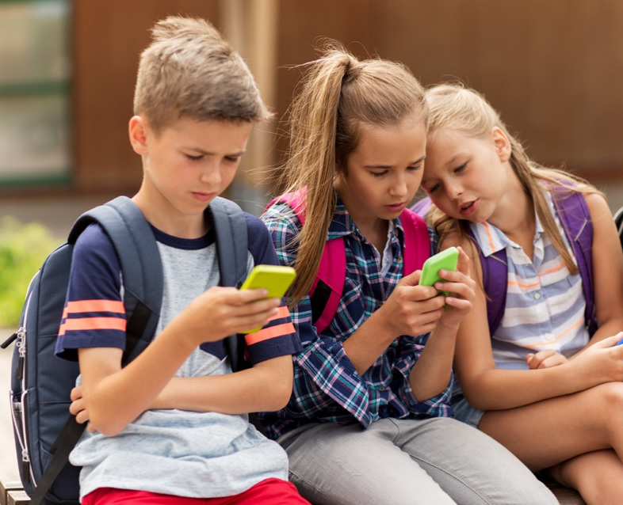
Millele sul internetis aeg kulub?
Õppimiseks ja info otsimiseks
Uudiste lugemine
Mängimine
Suhtlemine
Videote vaatamine
Sisu loomine (videod, blogi jne)

Slide 12

Miks on mõnikord raske nutiseadet ära panna?
Selleks, et me mängudes ja sotsiaalmeediaplatvormidel rohkem aega veedaks, on kasutusel mitmed funktsioonid:
näiteks lõputu allakerimise võimalus (inglise keeles scrolling) lehekülgede kaupa liikumise asemel;
automaatesitus – sisu hakkab automaatselt mängima;
funktsioonid, mis julgustavad kasutajaid sisu jagama;
erinevad populaarsuse mõõdikud – meeldimised, jagamised, kommentaarid;
teavitused uutest sõnumitest, meeldimistest ja teiste reaktsioonide võimaldamine jne.
Notes:
Olles nendest teadlik, saame teha teadlikke valikuid.

Slide 13
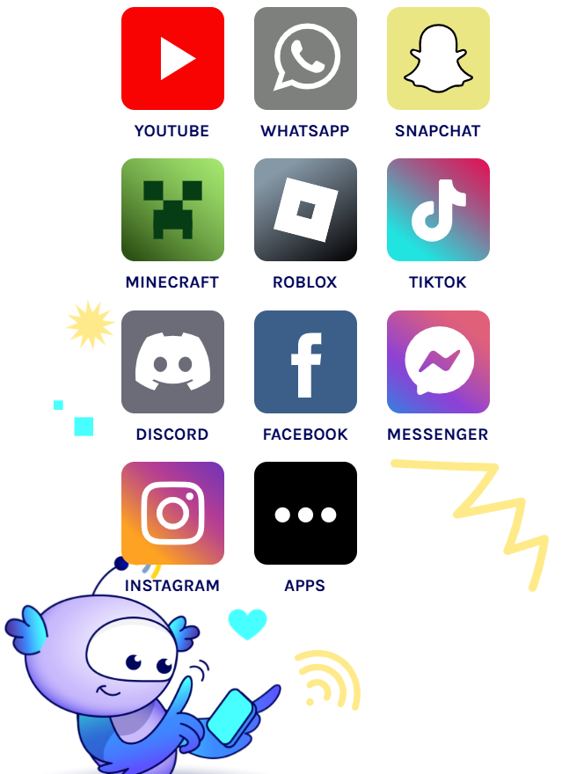
Milliseid rakendusi kasutad?

Slide 14
Milliseid andmeid endast internetis teistele jagad?
Kus ja kellega jagad?
Ees- ja perekonnanimi
Hüüdnimi
Telefon
Kodune aadress
Hinded
Hobid
Oma asukoht

Slide 15

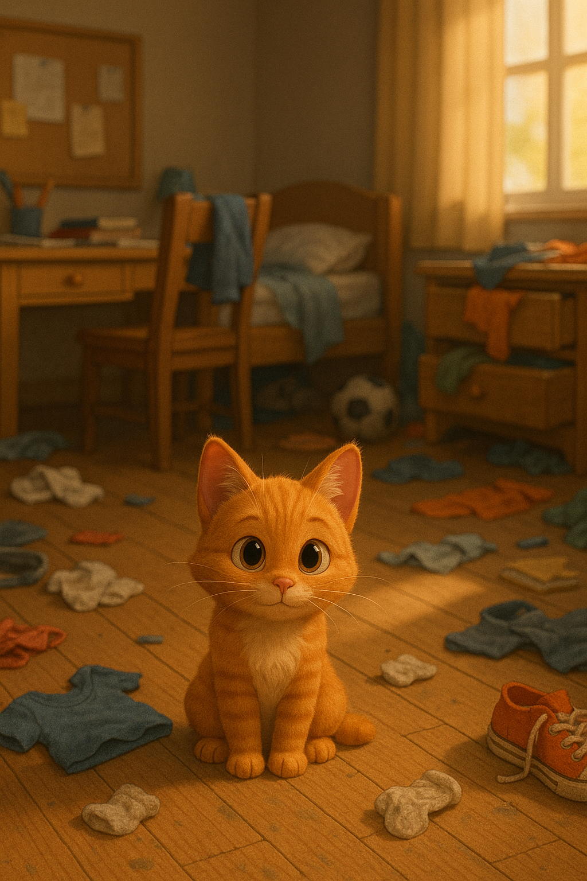
Fotod ja videod: millise postitaksid?

Slide 16
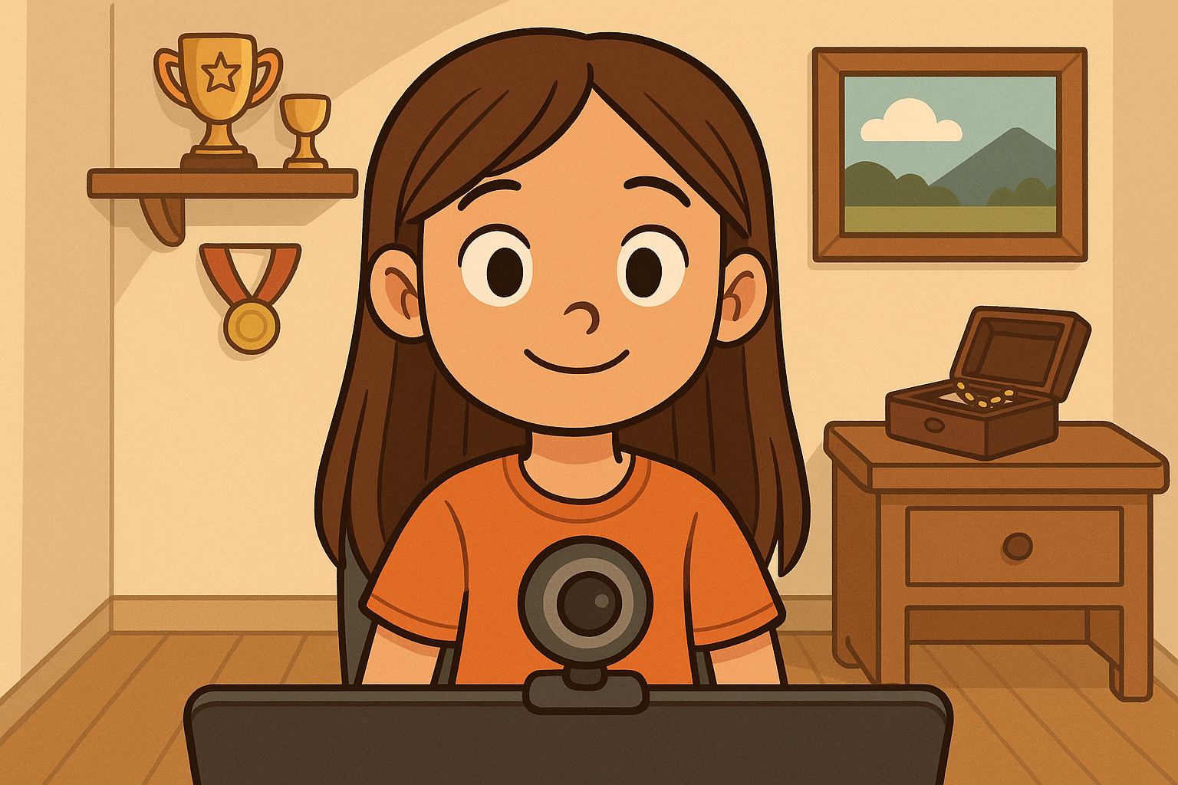
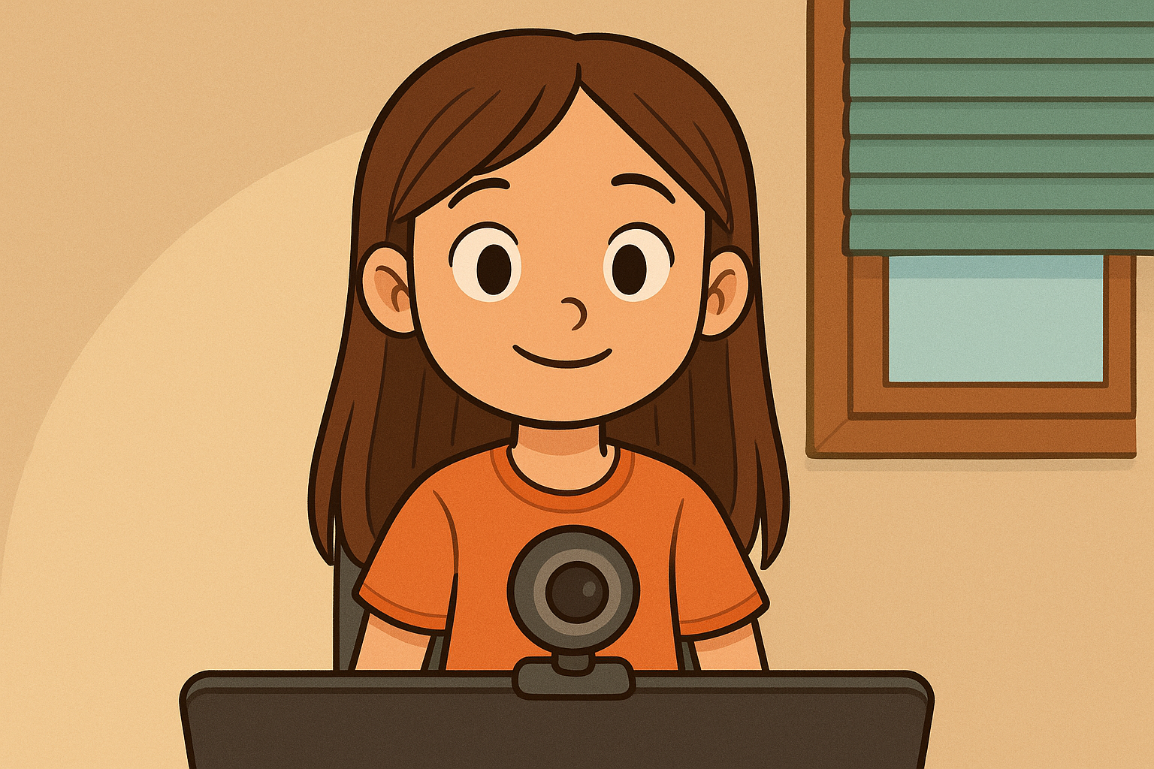
Fotod ja videod: millise postitaksid?

Slide 17
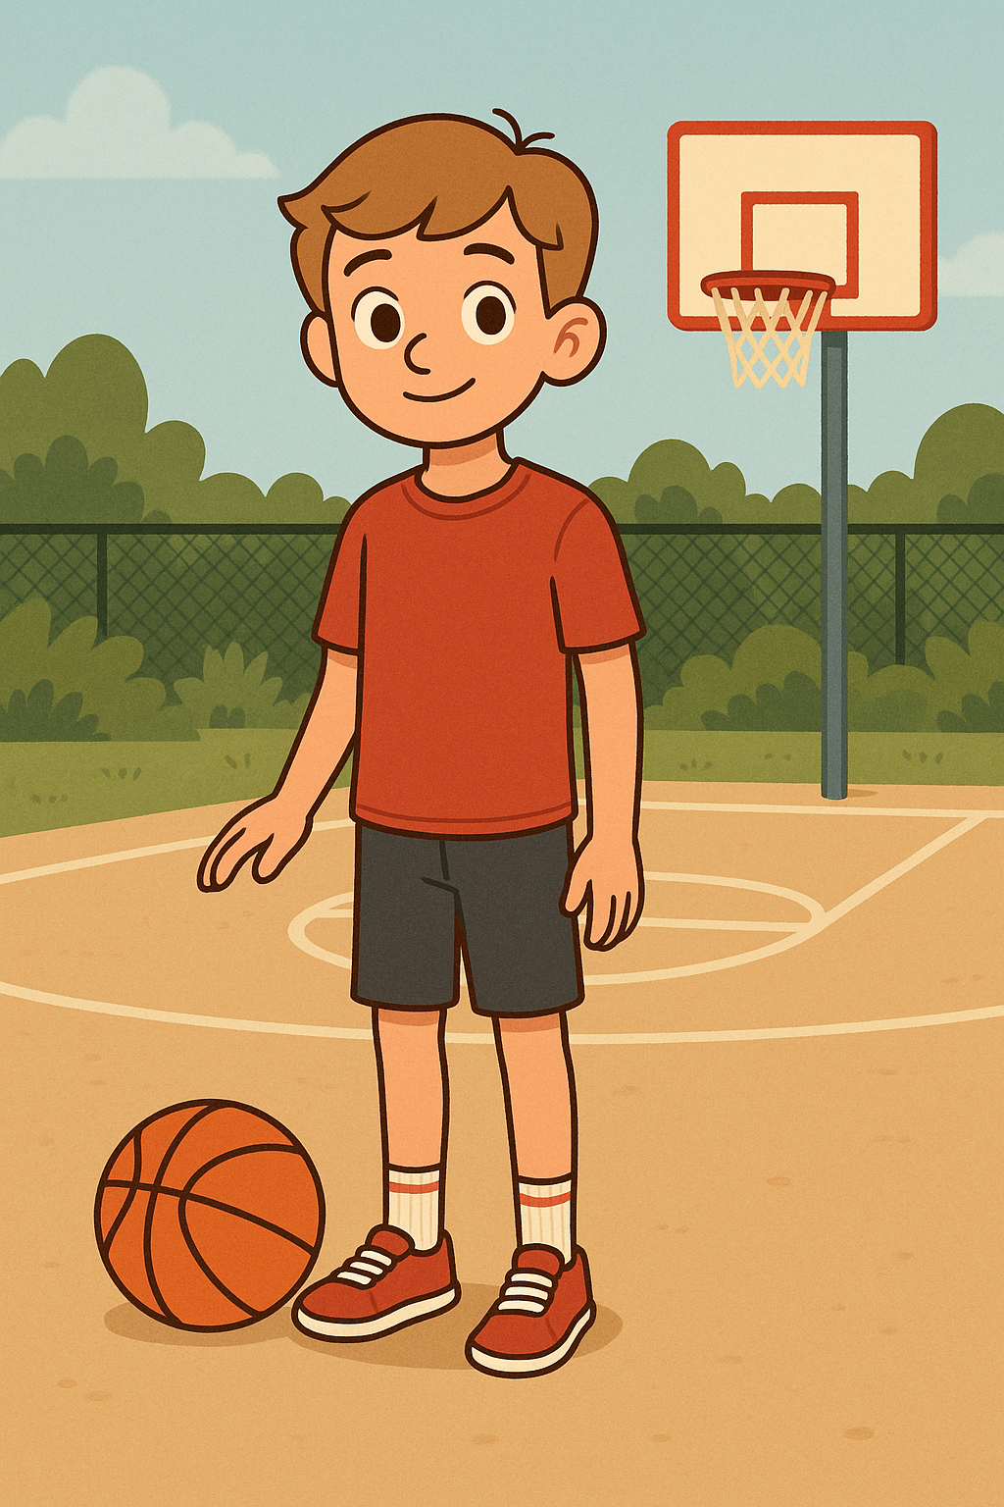
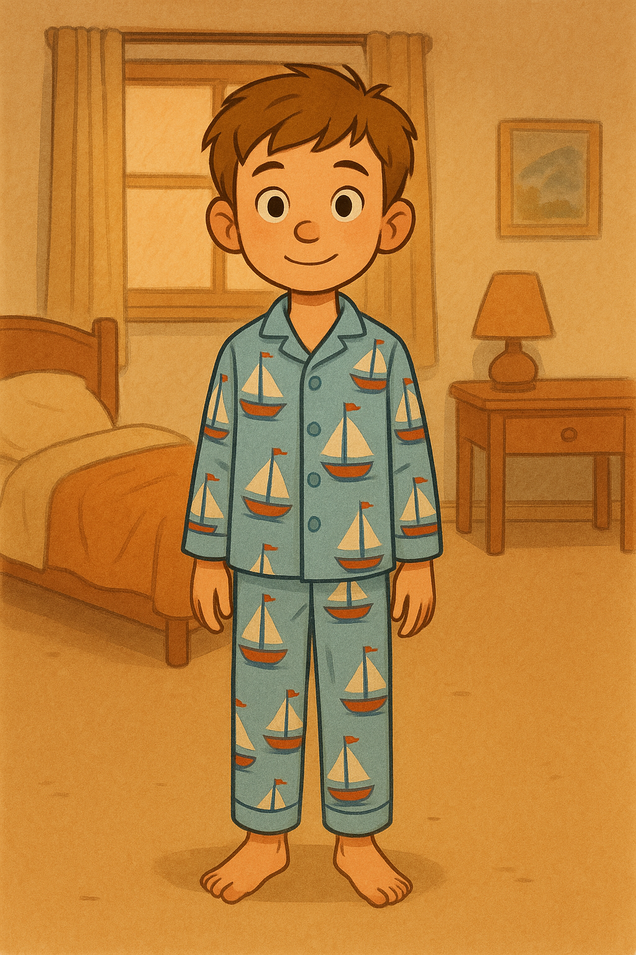
Fotod ja videod: millise postitaksid?

Slide 18


Fotod ja videod: millise postitaksid?

Slide 19

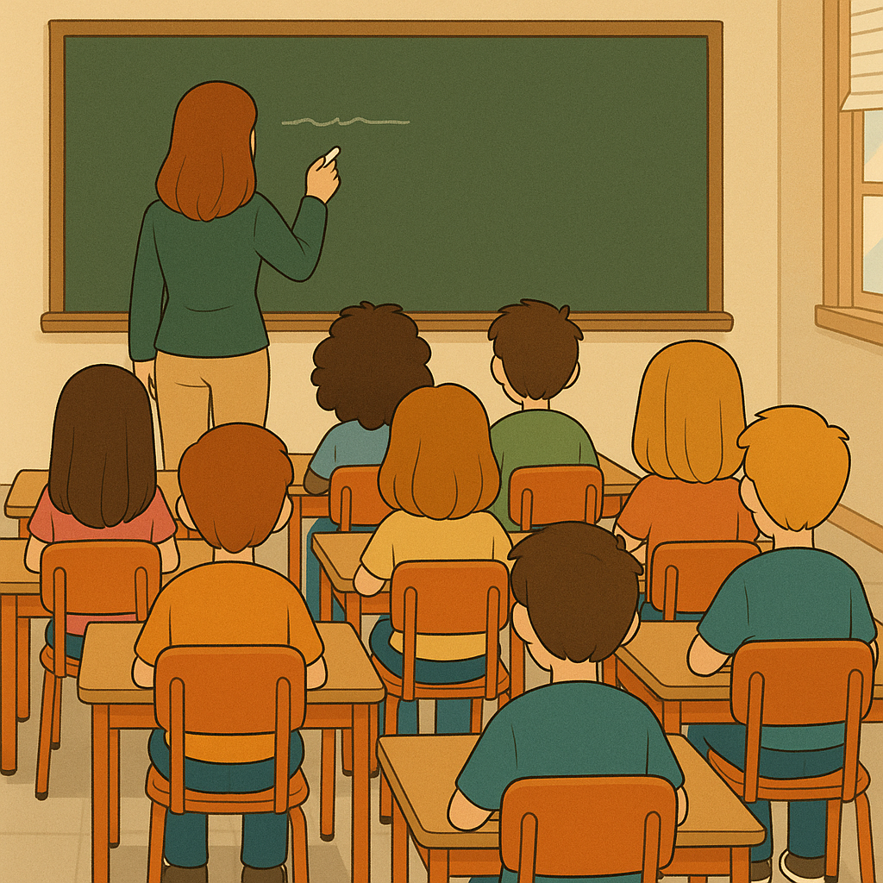
Fotod ja videod: millise postitaksid?

Slide 20
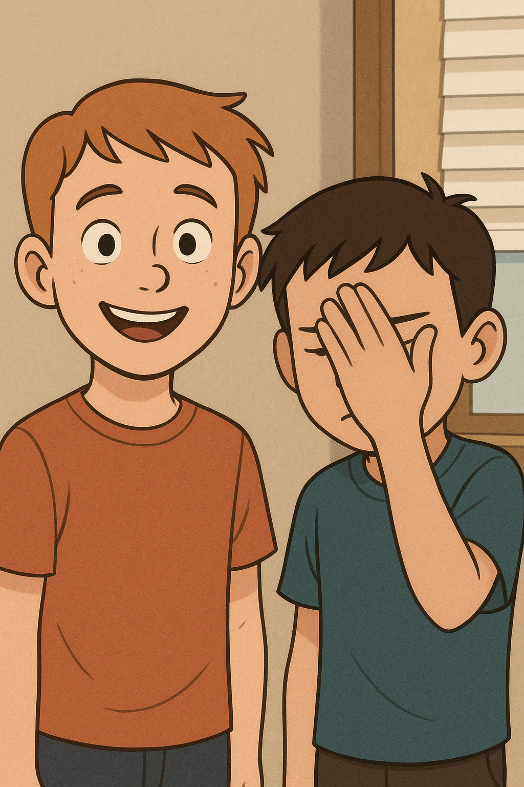

Fotod ja videod: millise postitaksid?

Slide 21

Pildistada ja filmida ei tohi:
Inimesi, ilma neilt luba küsimata.
Hoones, mille omanik on keelanud pildistamise.
Küsi luba, kui:
Tahad teha teisest inimesest pilti.
Soovid pildistada tähistatud eramaal või hoones.
Kui soovid tehtud foto/video üles laadida, küsi samuti luba.
NB! Fotol, videos oleval isikul on alati õigus oma nõusolek tagasi võtta.
Luba pole vaja:
Avalikus kohas teiste inimeste asjade, sealhulgas lemmikloomade pildistamiseks, filmimiseks.
Avalikul üritusel pildistamiseks, kus üritusel osalejad on teadlikud, et nendest võidakse teha fotosid (laulupidu, spordivõistlus, rahvakogunemine).
Allikas: Kaamerate kasutamise juhend http://www.aki.ee/sites/www.aki.ee/files/elfinder/article_files/kaamerate%20juhis%20(01.07.2016).pdf

Slide 22

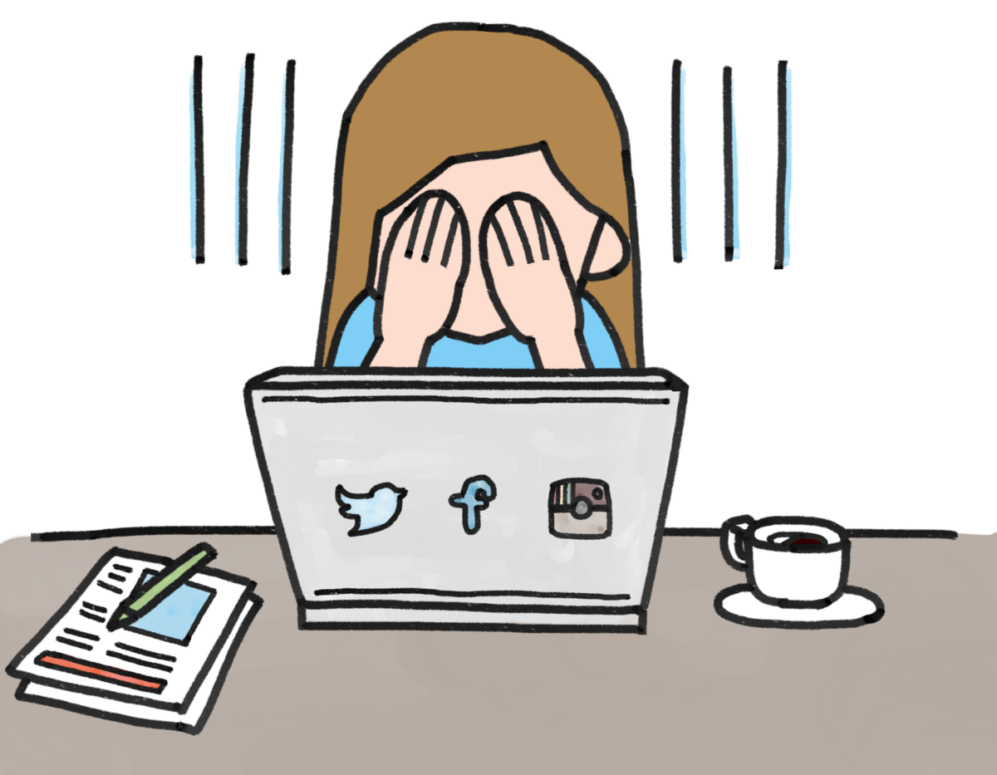
Ekraani vahendusel suhtlemine
Lihtsus
Julgus
Me ei näe, kuidas teine inimene reageerib
Võimalus jääda anonüümseks – võimalik
peituda varjunimede taha
Samas igast teost jääb jälg.
Seadmetel on IP aadressid.

Slide 23
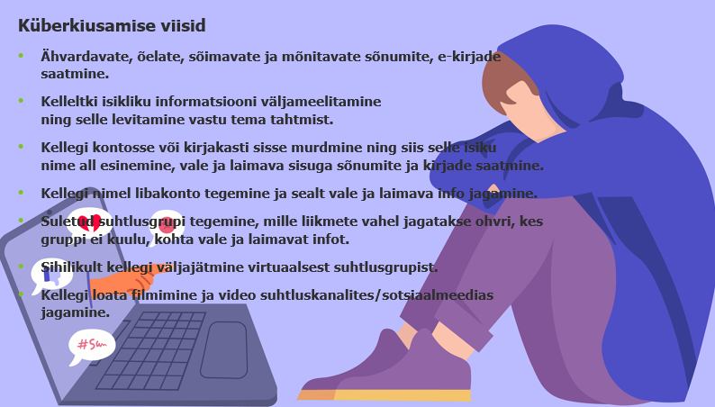
Küberkiusamine
Ähvardavate, õelate e-kirjade, tekstisõnumite, teadete jne korduv saatmine;
isikliku informatsiooni väljameelitamine kelleltki ning selle levitamine vastu tema tahtmist;
enese kellegi teisena eksponeerimine (murdes sisse tema elektroonilisse kirjakasti, vale nime all esinemine, ebaõige ja laimava sisuga e-kirjade ja sõnumite saatmine;
internetikeskkondade (koduleht, suhtluskeskkond) loomine kaaslase üle naermiseks, alavääristamiseks või vaenu õhutamiseks.

Slide 24

Mida teha küberkiusamise korral?
Salvesta tõendid (tee ekraanipildid)
Palu vastav sisu kiusajal eemaldada ja sõnumite saatmine lõpetada
Veebis on võimalus kiusaja blokeerida, et temalt mitte enam uusi postitusi saada.
Teavita kiusamisest veebikeskkonna pidajat (teavita/report)
Räägi usaldusväärsele täiskasvanule
Nõu ja abi pakuvad lasteabitelefon 116111 (www.lasteabi.ee) ja veebipolitseinikud

Slide 25
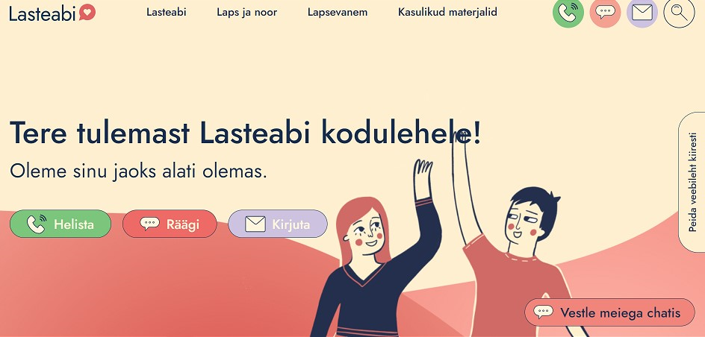
Ära jää oma murega üksi
räägi sellest usaldusväärse inimesega (õde, vend, sõber, ema, isa, klassikaaslane);
kui on seotud kooliga, siis pöördu koolis töötavate inimeste poole (klassijuhataja, koolipsühholoog jne);
pöördu abi saamiseks internetikeskkonna haldaja poole;
Nõu ja abi annavad veebipolitseinikud;
helista nõu ja abi saamiseks lasteabitelefonile 24/7
Tel: 116111, www.lasteabi.ee (chat)

Slide 26
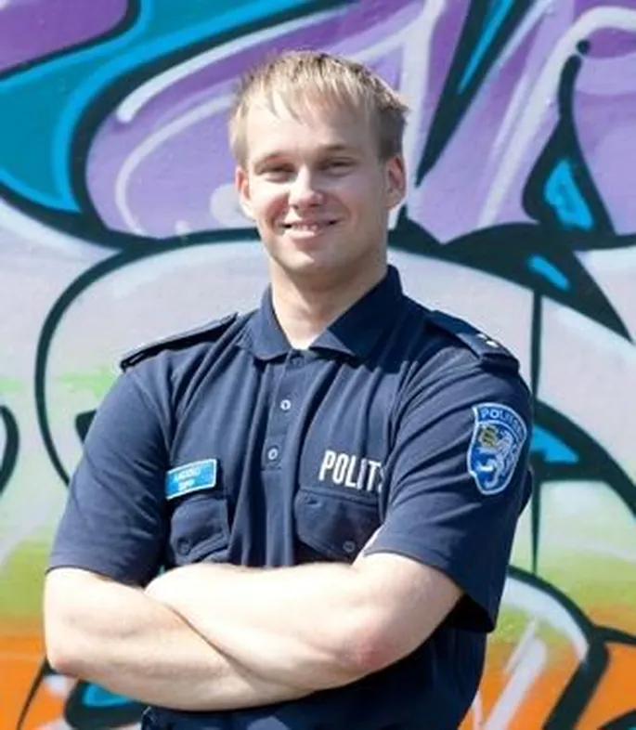
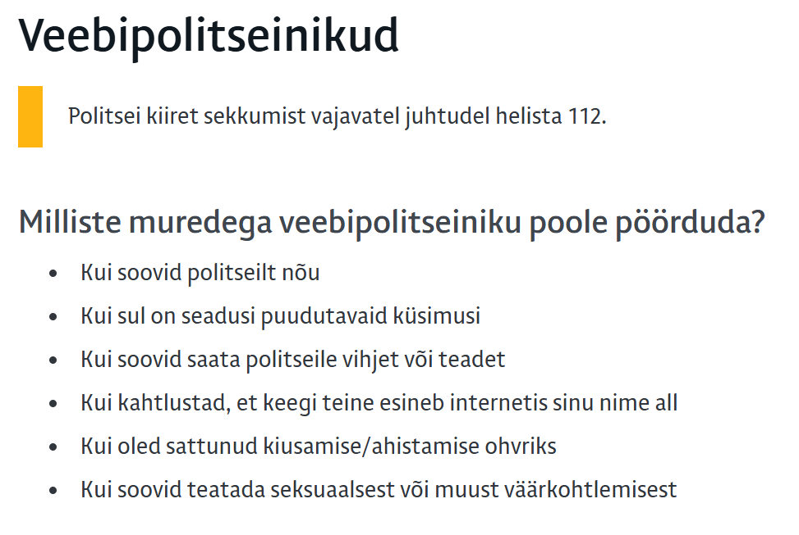
Veebipolitseinikud
Veebileht: https://www.politsei.ee/et/veebipolitseinikud

Slide 27
Pea meeles
📵 Ära jaga oma paroole ega isiklikku infot (nt aadress, telefoninumber, kooli nimi).
📣 Kui keegi kirjutab sulle ja paneb sind ebamugavalt tundma, räägi sellest täiskasvanule.
🧐 Ära usu kõike, mida internetis näed – inimesed ei pruugi olla need, kellena nad end esitavad.
🔐 Kontrolli, kas veebileht on turvaline – otsi lukusümbolit aadressi ees.
🤔 Mõtle enne, kui postitad: kas see on midagi, mida julgeksid ka klassi ees näidata?

Slide 28

Rohkem infot: www.targaltinternetis.ee Täname tähelepanu eest!

